Slide 1
Kausalanalyse
Thema 08

Slide 2
Statistik, was soll ich tun?

Slide 3
Studie A: Was raten Sie dem Arzt?
 | Mit Medikament | Ohne Medikament
Männer | 81/87 überlebt (93%) | 234/270 überlebt (87%)
Frauen | 192/263 überlebt (73%) | 55/80 überlebt (69%)
Gesamt | 273/350 überlebt (78%) | 289/350 überlebt (83%)
Notes:
700 Patienten nahmen an einer Studie zur Wirksamkeit eines neuen Medikament teils. 350 Personen waren in der Exp.gruppe (mit Medikament), 350 in der Kontrollgruppe (ohne Med.).Die Ergebnisse sieht man in der Tab.
Sieht so aus, als ob das Medikament nützlich ist - wenn man das Geschlecht des Patienten kennt. Aber kennt man das Geschlecht nicht, dann ist das Med. schädlich! Das ist doch Quatsch! Simpson’s Paradox.
Aber was soll man jetzt tun? Einer Frau das Medikament verschreiben? Einem Mann? Einer Person unbekannten geschlechts? Soll die Krankenhaus mit der Gesamtbevölkerung das Medikament einsetzen?
Die Antwort findet sich nicht der Tabelle, nicht in Stats.
Um zu verstehen, ob das Medikament schädlich oder nützlich ist, müssen wir den Prozess, den kausalen Mechanismus hinter den Daten, der die Daten hat entstehen lassen, verstehen.
Nehmen wir an, wir wüssten einen weiteren Fakt: Östrogen hat einen negativen (kausalen) Effekt auf das Überleben. Frauen haben daher eine schlechtere Überlebenschance als Männer, unabhängig vom Medikament.
Daher ist der Grund, warum das Medikament schädlich aussieht, wenn wir einen zufälligen Patient wählen, dass diese Person meistens eine Frau ist, die ein schlechtere Prognose als der Durchschnitt hat.
Um den Nutzen des Medikaments einzuschätzen, müssen wir also Patienten des gleichen Geschlechts vergleichen. Dadurch stellen wir sicher, dass der Unterschied in der Heilungsrate (zwischen denen, die das Medikament nehmen und denen, die nicht), nicht auf den Einfluss des Östrogens zurückzuführen ist.
Fazit: Wir müssen die Teil-Daten (segregiert) betrachten. Ja, stratifizieren, kontrollieren, adjustieren, blocken.

Slide 4
Kausalmodell zur Studie A

Slide 5
Geschlecht „konfundiert“ die Wirkung des Medikaments
Geschlecht hat einen Einfluss (+) auf Einnahme des Medikaments und auf Heilung (-).
Das Medikament hat einen Einfluss (+) auf die Heilung.
Betrachtet man die Gesamt-Daten zur Heilung, so ist der Effekt von Geschlecht und Medikament vermengt.

Slide 6
Studie B: Was raten Sie dem Arzt?
 | Ohne Medikament | Mit Medikament
geringer Blutdruck | 81/87 überlebt (93%) | 234/270 überlebt (87%)
hoher Blutdruck | 192/263 überlebt (73%) | 55/80 überlebt (69%)
Gesamt | 273/350 überlebt (78%) | 289/350 überlebt (83%)
Notes:
Gesamt-Daten, nicht stratifizieren, aufteilen, oder adjustieren.
Studie mit gleicher Anzahl an Patienten, dieses Mal Blutdruck (am Ende der Behandlung) statt Geschlecht dokumentiert. Wir wissen, dass das Medikament wirkt, indem der Blutdruck gesenkt wird. Leider hat das Medikament darüber hinaus auch einen toxischen Effekt. Am Ende des Experiments finden wir die Daten wie in der Tabelle gezeigt.
Wer würde jetzt das Medikament verschreiben?
Die Antwort liegt wieder nicht in den Daten, sondern in der Art, wie die Daten entstanden sind.
In der Gesamtgruppe findet sich ein nützlicher Effekt des Medikaments, das Medikament wirkt und zwar indem der Blutdruck gesenkt wird. Aber betrachten wir nur Patienten in den Teilgruppen (mit hohem bzw. geringem Blutdruck) sehen wir nur den toxischen Effekt, nicht den Effekt der Senkung des Blutdrucks.
In diesem Beispiel ist die Senkung des Blutdrucks der Mechanisms mit dem das Medikament wirkt. Es macht keinen Sinn daher die Daten aufzuteilen nach Höhe des Blutdrucks. Damit würde der positive Effekt des Medikaments verschwinden.
Wir müssen daher die Gesamtdaten betrachten, nicht die stratifizierten.

Slide 7
Kausalmodell zur Studie B

Slide 8
Geschlecht konfundiert die Wirkung des Medikaments
Das Medikament senkt den Blutdruck und hat einen toxischen Effekt.
Der verringerte Blutdruck bewirkt Heilung.
Sucht man innerhalb der Leute mit gesenktem Blutdruck nach Effekten, findet man nur den toxischen Effekt: Gegeben diesen Blutdruck ist das Medikament schädlich aufgrund des toxischen Effekts. Der positive Effekt der Blutdruck-Senkung ist auf diese Art nicht zu sehen.

Slide 9
Kausalmodell entscheidet, ob Gesamt- oder Teildaten
Studie A
Studie B

Slide 10
Heiraten und Einkommen
„Studien zeigen, dass Einkommen und Heiraten (bzw. verheiratete sein) hoch korrelieren. Daher wird sich dein Einkommen erhöhen, wenn du heiratest.“

Slide 11
Eile mit Weile
„Studien zeigen, dass Leute, die sich beeilen, zu spät zu ihrer Besprechung kommen. Daher lieber nicht beeilen, oder du kommst zu spät zu deiner Besprechung.“

Slide 12
Behandlung
Nehmen wir an, es gibt zwei Behandlungsvarianten bei Nierensteinen, Behandlung A und B. Ärzte tendieren zu Behandlung A bei großen Steinen (die einen schwereren Verlauf haben); bei kleineren Steinen tendieren die Ärzte zu Behandlung B.
Sollte ein Patient, der nicht weiß, ob sein Nierenstein groß oder klein ist, die Wirksamkeit in der Gesamtpopulation (Gesamtdaten) oder in den stratifizierten Daten (Teildaten nach Steingröße) betrachten, um zu entscheiden, welche Behandlungsvariante er (oder sie) wählt?

Slide 13
Kausalmodell zur Nierenstein-Studie
Notes:
Ja, man sollte die nach Steingröße aufgeteilten Daten betrachten, wenn man wissen möchte, wie gut eine Therapie unabhängig von der Größe des Steins ist. Würde man die Gesamtdaten betrachten, so ist der Effekt der Therapie vermengt mit dem Einfluss der Steingröße auf den Behandlungserfolg. In den Gesamtdaten ist also der Nutzen der Therapie nicht herauszulesen.

Slide 14
Angi, Don und Wolﬁ

Slide 15

Fallstudie: Angela hat einen neuen Job, als Marktforscherin
Angela M., Marktforscherin
Image source: Flaticon
Notes:
Science degree
previous work experience in politics
Now a market researcher, focusing on real estate

Slide 16
Frisch nach Saratoga County gezogen, schicke Gegend
Yeah, I love my new job!
Angi
Image source: Dedering, UpstateNYer

Slide 17

Erste Aufgabe: Verkaufswert von Immobilie vorhersagen
Wieviel ist mein Haus wert! So groß, tolles Haus!
Find ich heraus.
Ich mach’s wissenschaftlich.
Don, Immobiliengigant
Angi

Slide 18
Angi schaut sich Immobilien-Daten zum Landkreis an
price | square-feet | age | a/c | fireplace | heating | …
132500 | 84.17 | 42 | No | Yes | Electricity
181115 | 181.44 | 0 | No | No | Gas
109000 | 180.60 | 133 | No | Yes | Gas
155000 | 180.60 | 13 | No | Yes | Gas
86060 | 78.04 | 0 | Yes | No | Gas
120000 | 107.02 | 31 | No | Yes | Gas
153000 | 255.67 | 33 | No | Yes | Oil
170000 | 154.40 | 23 | No | Yes | Oil
90000 | 151.62 | 36 | No | No | Electricity
122900 | 131.55 | 4 | No | No | Gas
… | … | … | … | … | …
Ich liebe Daten! 😍
Angi
Corvetti, C. (2006). Saratoga Houses. https://rdrr.io/cran/mosaicData/

Slide 19
Model 1: Preis als Funktion der Anzahl der Zimmer
Hey Don! Mehr Zimmer, mehr Kohle!
Corvetti, C. (2006). Saratoga Houses. https://rdrr.io/cran/mosaicData/

Slide 20
Angi berichtet Don ihre Ergebnisse
library(mosaic)
data("SaratogaHouses")
model1 <- lm(price ~ bedrooms, data = SaratogaHouses)
coef(model1)
## (Intercept) bedrooms
## 59862.96 48217.81
dons_house <- data.frame(bedrooms = 2)
predict(model1, dons_house)
## 1
## 156298.6
Jedes Zimmer ist knapp 50 Tausend wert. Dein Haus hat einen Wert von 150 Tausend.
Angi
Zu wenig! 🤬😡🤯
Don
Quelle: Lübke, K. (2020, February). Introduction to Causal Inference. Dozententage der FOM, Essen.

Slide 21
Don hat eine Idee: Jedes Zimmer in zwei Teile teilen!
Ich bau eine Mauer! In jedes Zimmer!
Moment mal …
Don
Angi
Rechne meinen Preis aus! Jetzt!
Notes:
Each bedroom is worth 50k. So let’s split each of my two bedrooms into two, and I’ll have four of them. Double money, so great!
don’t object!/contradict!

Slide 22
Mit 4 (statt 2) Schlafzimmer steigt der Wert auf 250 Tausend
Laut Modell 1
dons_new_house <- data.frame(bedrooms = 4)
predict(model1, dons_new_house)
## 1
## 252734.2
Volltreffer! Jetzt verdien’ ich 100 Tausend mehr!🤑
Moment mal …
Don
Angi

Slide 23

Wolfi meint dazu
Wenn etwas zu gut ist, um wahr zu sein, dann ist es nicht wahr.
Wolfi

Slide 24
Modell 2: Preis als Funktion von Zimmerzahl und von Quadratmetern
Laut Modell 2
model2 <- lm(price ~ bedrooms + livingArea, data = SaratogaHouses)
coef(model2)
## (Intercept) bedrooms livingArea
## 36667.895 -14196.769 125.405
Die Zimmer halbieren verringert den Wert, Don!
Was, weniger Geld?! Oh nein!
Angi
Don

Slide 25
Zimmerzahl ist NEGATIV mit dem Preis korreliert
… wenn man die Wohnﬂäche (Quadratmeter) kontrolliert
very small houses
small houses
large houses
very large houses
NE-GA-TIV!
Notes:
For each size of livingArea (q1 to q4), the association of bedrooms with price is negative.

Slide 26
Take-home message #1
Prädiktoren hinzufügen oder wegnehmen hat oft einen Einfluss auf den Zusammenhang auf die anderen Prädiktoren im Modell.
Wolfi
Notes:
Think twice before you trust such studies.
That can occur for any observational study.

Slide 27
Take-home message #2
Aber welchem Modell soll ich jetzt glauben?
Keine Antwort von der Statistik.
Don
Wolfi

Slide 28
Take-home message #3
Beobachtungsstudien taugen oft nicht, um Entscheidungen zu treffen.
Hast du was gegen Wissenschaft?
Wolfi
Don
Notes:
There’s no hope that that the observed association must hold true if you intervene on this variable.

Slide 29
Schoko futtern macht Nobelpreise?
Dablander, F. (2020). An Introduction to Causal Inference [Preprint]. PsyArXiv. https://doi.org/10.31234/osf.io/b3fkw

Slide 30
Statistische Zusammenhänge sind echt (?)
… es sei denn, sie sind es nicht (Scheinzusammenhänge).


falsch: Scheinzusammenhang
wahr: Kausalzusammenhang

Slide 31
Model 2: Wohnfläche als gemeinsame Ursache (Konfundierung)
Confounder
Model 2: Wir adjustieren den Preis.
Angi
Notes:
Living area both drives the number of bedrooms and the price. That’s why you’ll find a fake correlation between price and bedroom!

Slide 32
Konfundierer muss man kontrollieren
Model 1: Konfundierer Wohnfläche nicht kontrolliert
Model 1: Konfundierer Wohnfläche ist kontrolliert
livingArea = large
Price
Price
livingArea = small
Bedrooms
Bedrooms
Scheinkorrelation tritt auf
Scheinkorrelation verschwindet

Slide 33
Kontrolliere den Konfundierer, sagt Angi
Die Scheinkorrelation zwischen Schoko und Nobelpreise löst sich auf, wenn man die gemeinsame Ursache adjustiert.

Slide 34
Take-home message #4
Nur mit einem Kausalmodell kann man Scheinkorrelationen von echten, kausalen Zusammenhängen unterscheiden
Wolfi

Slide 35
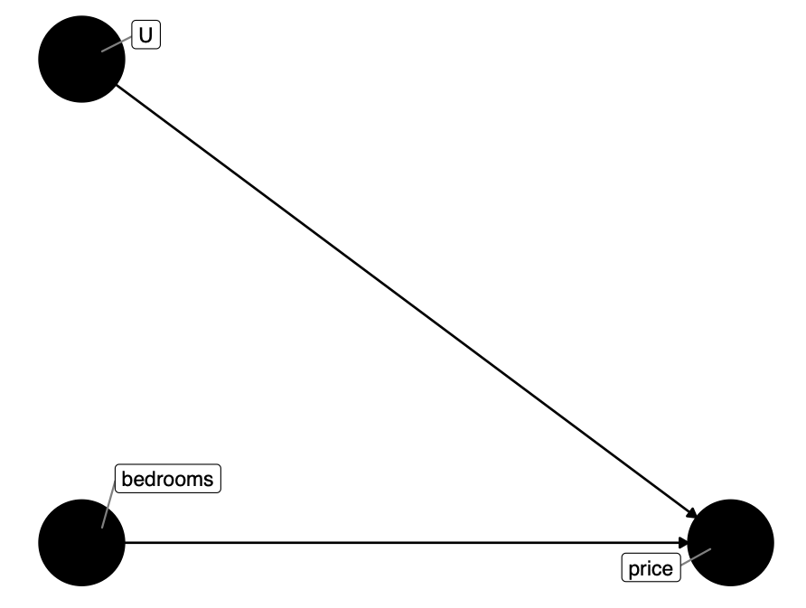
Modell 1 passt nicht zu den Daten
Modell 1 sagt, es gibt keine Konfundierung!
Modell 2 zeigt, dass es Konfundierung gibt. Dein Modell ist falsch, Don.
Don
Angi
Notes:
Don: According to my model there are no other (common) causes of price.
Angi: If your model was correct, then there would be no confounder effect. There is a confounder effect. Hence, your model is wrong.

Slide 36
Angis Modell ist aber auch nicht richtig
Angis Modell (Modell 2)
Wolfis model (Modell 3)
Wolffs Modell passt am besten auf die Daten.

Slide 37
Überlegen Sie sich ein Kausalmodell für Dons Problem
Schaffst du nie,
du bist gefeuert!

Slide 38
Jedes Kausalmodell impliziert (Un)Abhängigkeiten
U
M1
Z
$$Z⊥⊥U$$
P
F
M2
$$Z⊥⊥P|W$$
Z
P
$$Z/⊥⊥P$$
F
M3
Z
$$W/⊥⊥P$$
P
$$W/⊥⊥Z$$

Slide 39
Zeichnen Sie Ihr Kausalmodell bei dagitty
Schaffst du nie,
du bist gefeuert!
http://dagitty.net/dags.html#

Slide 40
Zeit zum Üben

Slide 41
DAGs sind eine bestimmte Art von Kausaldiagrammen
Anz. Zimmer
Wohnfläche
Hauspreis
Notes:
Diese Art von Diagramm bezeichnet man auch als Kausaldiagramm oder DAG (Directed Acyclic Graph, gerichteter, azyklischer Graph).
Jeder Pfeil (→; „Kante“) repräsentiert einen Kausaleinfluss; jedes Rechteck („Knoten“) eine Variable.
Ein fehlender Pfeil repräsentiert einen nicht vorhandenen Kausaleinfluss.
Als einen Pfad bezeichnet man die Verbindung über Pfeile zwischen zwei Variablen.
Die Art (z. B. linear, exponenziell) und die Stärke des Zusammenhangs wird im DAG nicht spezifiziert; DAGs erlauben beliebige Arten des Zusammenhangs.
In DAGs gibt es drei Arten von kausalen Strukturen: Ketten, Konfundierung („Gabeln“) und Auswahl-Verzerrung („Kollisionen“).
Gebogene Kurven ohne Pfeilspitzen werden manchmal verwendet, um statistische Abhängigkeiten ohne Kausaleinfluss kenntlich zu machen.
Ein DAG ist in dem Maße nützlich (valide), in dem er alle für den kausalen Effekt relevante Variablen beinhaltet.

Slide 42
Von Störchen und Babies
Model 1: Konfundierer Natur nicht kontrolliert
Model 1: Konfundierer Natur ist kontrolliert
viel Natur
Babies
Babies
wenig Natur
Störche
Störche

Slide 43
Zeichnen Sie Ihr Störche-Babies-Kausalmodell bei dagitty
Schaffst du nie,
du bist gefeuert!
http://dagitty.net/dags.html#

Slide 44
DAG für Störche-Babies konfundiert durch Natur
Störche
Natur
Babies

Slide 45
Von Intelligenz und Einkommen
Intelligenz → Studienerfolg → Einkommen Intelligenz → Einkommen
Wie sieht der DAG aus?
Wenn man am Effekt des Studienerfolgs interessiert ist:
Sollte man die Teil-Daten (Studienerfolg hoch/gering) betrachten? Oder die Gesamt-Daten?

Slide 46
DAG für Intelligenz, Studienerfolg und Einkommen
Studienerfolg
Intelligenz
Einkommen
Ist man am direkten Effekt von Studienerfolg interessiert, so sollte man Intelligenz blockieren (z.B. Intelligenz stratifizieren).

Slide 47
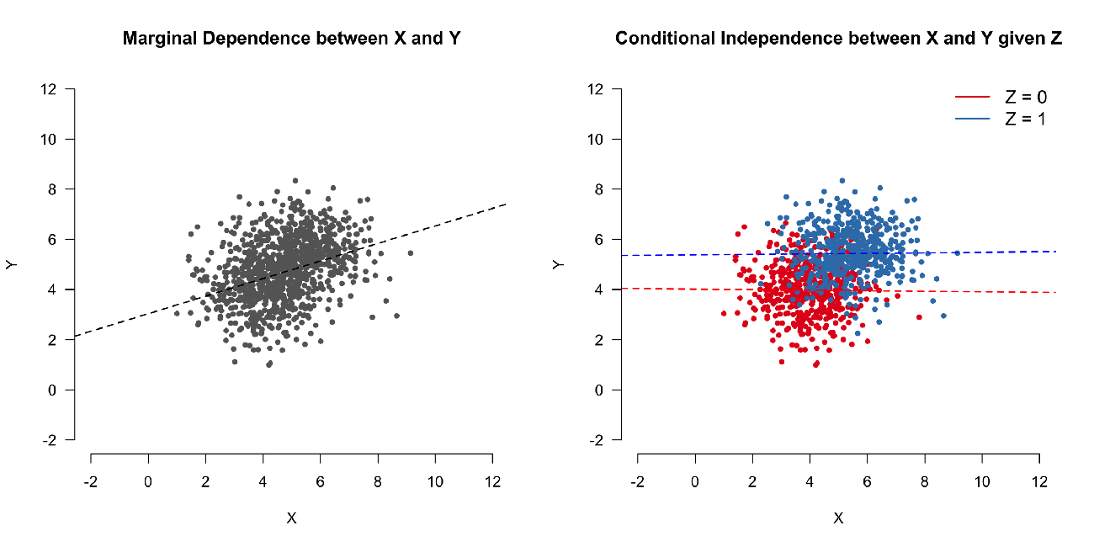
Zu einer Datenlage passen leider meist viele DAGs
Zu dieser Datenlage …
passen diese DAGs:
Notes:
Ohne ein theoretisches Modell sind Daten immer mehrdeutig.
Die Statistik alleine kann uns nicht helfen.
Nur eine gute Theorie oder ein Experiment ermöglicht zu überprüfen, ob ein bestimmter DAG zur Datenlage passt.

Slide 48
Welche DAGs führen zu den gleichen Daten?
Es gibt noch andere DAGs, die die gleichen Daten produzieren, wie dieser DAG. Aber welche?
https://ggdag.malco.io/reference/equivalent.html

Slide 49
Mehrere DAGS erzeugen die gleiche Datenstruktur
Daten kann man nicht trauen?!

Slide 50
Konfundierung: Montezumas Rache bei Beobachtungsstudien
Da gibt’s viele Beispiele.
X | Y | Z
? | ? | ?
…
…

Slide 51
Konfundierer blockieren

Slide 52
Was tun bei Konfundierung? Blockieren!
Aufnahme der Konfundierungsvariable in ein Regressionsmodell
Getrennte Analyse von Subgruppen
Durchführung eines randomisierten Experiments
…
Blockieren
Durch Blockieren wird der „Durchfluss“ von statistischer Abhängigkeit blockiert (unterbrochen).
Um Kausaleffekte zu entdecken, müssen wir nicht-kausale Pfade blockieren, so dass nur „echte“, d.h. kausale Pfade übrig bleiben.
Gibt es einen kausalen Effekt von Zimmer auf Hauspreis?
Durch das Blockieren von Wohnfläche kann keine statistische Abhängigkeit (z. B. Korrelation) mehr von Zimmer über Wohnfläche nach Hauspreis fließen
Der Pfad von Wohnfläche nach Hauspreis ist ebenfalls geschlossen
Laut dem Modell darf keine (statist.) Abhängigkeit zwischen Zimmer und Hauspreis übrig bleiben, wenn man Wohnfläche blockiert.
Anzahl Zimmer
Wohnfläche
Hauspreis
Wir blockieren diese Variable

Slide 53
Was tun bei Konfundierung? Blockieren!
Aufnahme der Konfundierungsvariable in ein Regressionsmodell
Getrennte Analyse von Subgruppen
Durchführung eines randomisierten Experiments
…
Blockieren
1. Aufnahme der Konfundierungsvariable in ein Regressionsmodell:
my.adj.model <- lm(price ~ bedrooms + livingArea, data = SaratogaHouses)
my.adj.model
Coefficients:
(Intercept) bedrooms livingArea
36667.9 -14196.8 125.4
Tatsächlich hat die Variable Anzahl der Zimmer (bedrooms) einen Effekt, allerdings wirkt sie negativ (nicht positiv) auf den Hauspreis (price)!

Slide 54
Was tun bei Konfundierung? Blockieren!
Aufnahme der Konfundierungsvariable in ein Regressionsmodell
Getrennte Analyse von Subgruppen
Durchführung eines randomisierten Experiments
…
Blockieren
2. Getrennte Analyse von Subgruppen (Konstanthalten, Stratifizieren)
C=0 C=1
Dablander, F. (2020). An Introduction to Causal Inference [Preprint]. PsyArXiv. https://doi.org/10.31234/osf.io/b3fkw

Slide 55
Was tun bei Konfundierung? Blockieren!
Aufnahme der Konfundierungsvariable in ein Regressionsmodell
Getrennte Analyse von Subgruppen
Durchführung eines randomisierten Experiments
…
Blockieren
3. Durchführung eines randomisierten Experiments
UV im Experiment
Durch das Experiment wird dieser Pfad gekappt
Z ist nicht mehr von W abhängig
Anzahl Zimmer
Anzahl Zimmer
Wohnfläche
Wohnfläche
Hauspreis
Hauspreis

Slide 56
Gott ist gerecht: Schönheit und Intelligenz sind unabhängig (?)

Slide 57
In Wahrheit kein Zusammenhang von Intelligenz und Schönheit

Slide 58
Ihre Dates sind aber entweder schön oder schlau (?)

Slide 59
DAG zeigt bedingte Abhängigkeit

Slide 60
Kollisions-Verzerrung

Slide 61
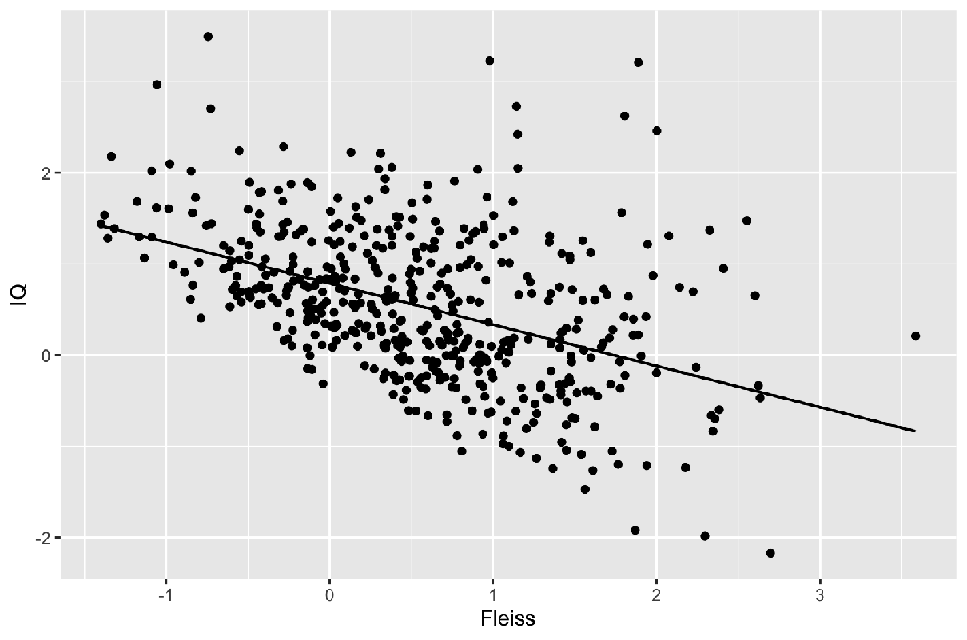
TiteltDie Schlauen sind faul, sagt eine wissenschaftliche Studieext
n=492 Studis, neue Studie von Prof. Süß
Notes:
Eine Studie an n=492 Studierenden fand, dass IQ und Fleiss (gemessen mit dem Sauerschen Marathontest) negativ korreliert sind (r = -0.44)!
Prof. Sauer verbürgt sich für die Qualität der Studie (?)

Slide 62
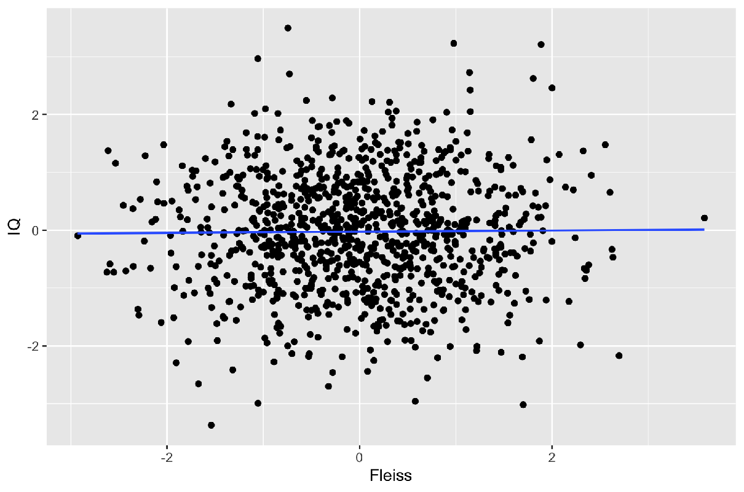
Replikation (Studie 2) fand keinen Zusammenhang
n=1000 Personen (Studis und Nicht-Studis)

Slide 63
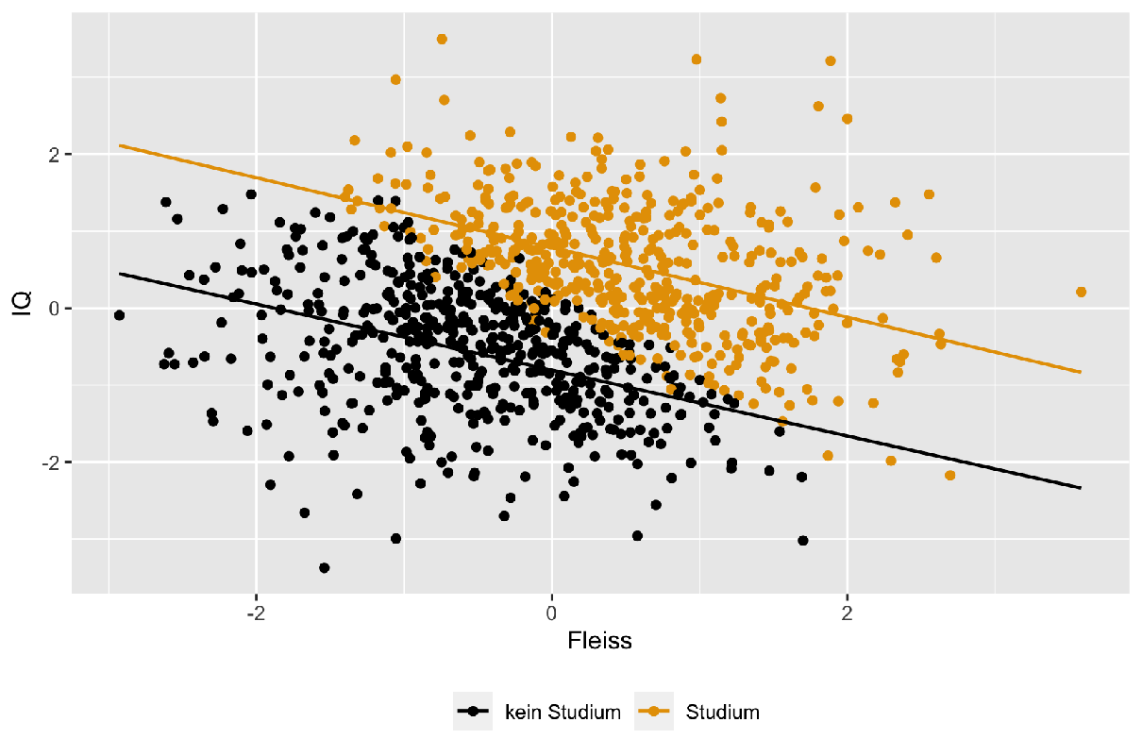
Subgruppen aus Studie 2 zeigen negativen Zusammenhang
Notes:
Prof. Sauer untersucht dann die Daten der Replikationsstudie getrennt nach Studierenden vs. Nicht-Studierenden.
Er findet in beiden Subgruppen einen starken negativen Zusammenhang, aber insgesamt einen Nullzusammenhang! Ist das denn die Möglichkeit!? Paradox?

Slide 64
Woher kommt der (scheinbare) negative Zusammenhang?
Nehmen wir an, Studenti kann nur werden, wer entweder intelligent oder (auch) ﬂeißig ist
Intelligenz und Fleiß sind unabhängig, hat man also eine intelligente Person (aus der Allgemeinbevölkerung) weiß man nichts über ihren Fleiß
Weiß man aber, dass die Person ei Studenti ist, ändert unser Wissen: Ist dis Studenti faul, wissen wir sofort, dass dis Studenti intelligent ist.
Fazit: Zwei unabhängige Variablen werden abhängig, wenn man auf eine dritte Variable bedingt, die die gemeinsame Wirkung (Studium) der beiden anderen Variablen ist

Slide 65
Scheinkorrelation von Intelligenz und Fleiß: Kollision
Intelligenz
Studium
Fleiß
Notes:
Stellen wir uns vor, in einer Studie untersuchen wir den Zusammenhang von Fleiß und Intelligenz von Studierenden (Nicht-Studierende sind nicht enthalten).
Wir finden einen negativen Zusammenhang (in der Gruppe der Studierenden): Je größer die Intelligenz, desto geringer tendenziell der Fleiß!?
In dem wir nur Studierende – und keine Nicht-Studierende – untersuchen, haben wir die Population selektiv ausgewählt (stratifiziert). Der Zusammenhang von Intelligenz und Fleiß ist bedingt – abhängig vom Wert in der Variable Studium.
Diese Konstellation mit der Variable Studium nennt man eine Kollision (bzw. Kollisionsvariable) oder Auswahlverzerrung.
Die bedinge Abhängigkeit von Intelligenz und Fleiß ist eine Scheinkorrelation. Der Grund ist, dass Studierende sowohl in Fleiß als auch in Intelligenz höhere Werte aufweisen als Nicht-Studierende (Intelligenz und Fleiß sind die Ursachen für die Aufnahme eines Studiums, zumindest in diesem Modell).
Begrenzt man die Stichprobe nicht auf Studierende, sondern nimmt man auch Nicht-Studierende in die Stichprobe auf, so verschwindet der Zusammenhang von Intelligenz und Fleiß, was die echte Kausalstruktur korrekt widerspiegelt.

Slide 66
Warum entsteht die Kollisions-Verzerrung?
Z = X + Y, wobei X und Y unabhängig sind
Wenn ich Ihnen sage, X = 3, lernen Sie nichts über Y, da die beiden Variablen unabhängig sind
Aber: Wenn ich Ihnen zuerst sage, Z = 10, und dann sage, X = 3, wissen Sie sofort, was Y ist (Y = 7).
Also: X und Y sind abhängig – gegeben Z.
Notes:
gegeben: bedingt auf, abhängig von, kontrolliert, adjustiert

Slide 67
Kollision erklärt
Stellen wir uns vor, in einer Studie untersuchen wir den Zusammenhang von Fleiß und Intelligenz von Studierenden (Nicht-Studierende sind nicht enthalten).
Wir finden einen negativen Zusammenhang (in der Gruppe der Studierenden): Je größer die Intelligenz, desto geringer tendenziell der Fleiß!?
In dem wir nur Studierende – und keine Nicht-Studierende – untersuchen, haben wir die Population selektiv ausgewählt (stratifiziert). Der Zusammenhang von Intelligenz und Fleiß ist bedingt – abhängig vom Wert in der Variable Studium.
Diese Konstellation mit der Variable Studium nennt man eine Kollision (bzw. Kollisionsvariable) oder Auswahlverzerrung.
Die bedinge Abhängigkeit von Intelligenz und Fleiß ist eine Scheinkorrelation. Der Grund ist, dass Studierende sowohl in Fleiß als auch in Intelligenz höhere Werte aufweisen als Nicht-Studierende (Intelligenz und Fleiß sind die Ursachen für die Aufnahme eines Studiums, zumindest in diesem Modell).
Begrenzt man die Stichprobe nicht auf Studierende, sondern nimmt man auch Nicht-Studierende in die Stichprobe auf, so verschwindet der Zusammenhang von Intelligenz und Fleiß, was die echte Kausalstruktur korrekt widerspiegelt.

Slide 68
Merkmale einer Verzerrung durch Kollision
X
Kausalstruktur
C
Y
Ohne Beschränkung auf eine Teilstichprobe ist der Pfad X - C - Y blockiert
X
Verzerrung durch Kollision tritt auf
C
Y
Wir entblockieren den Pfad X - C - Y durch die Beschränkung auf eine Subgruppe
Notes:
Bedingt man (z. B. durch Stratifizierung) nach einer Variablen C, so taucht in diesem Fall eine Scheinabhängigkeit zwischen X und Y auf: Die Verzerrung durch Kollision (engl. Collider bias).
Diese Abhängigkeit (z. B. Korrelation) zwischen X und Y basiert nicht auf eine Kausalbeziehung von X und Y.

Slide 69
Atome der Kausalität

Slide 70
Drei Arten von Kausal-Elementen
Nur Kausalzusammenhänge
Achtung, Scheinzusammenhänge
Mediation
Konfundierung
Auswahlverzerrung
X
Y
X
X
C
C
X
M
Y
Y
Y

Slide 71
Mediatoren sind Wirkketten
X
Y
Z
Lernen
Wissen
Note
Z und Y sind stochastisch abhängig
Y und X sind (stochastisch) abhängig
Z und X sind abhängig
Z und X sind unabhängig, gegeben Y
$$Z/⊥⊥Y$$
$$Y/⊥⊥X$$
$$Z/⊥⊥X$$
$$Z⊥⊥X|Y$$

Slide 72
Nennen Sie Beispiele von Wirkketten
X
Y
Z

Slide 73
Ein Konfundierer (eine „Gabel“) ist eine gemeinsame Ursache
X
C und X sind abhängig
C und Y sind abhängig
X und Y sind abhängig
X und Y sind unabhängig, gegeben C
C
Y

Slide 74
Beispiele für Konfundierungen
Störche
Glatze
Natur
Alter
Babies
Corona

Slide 75
Nennen Sie Beispiele für Konfundierungen
X
C
Y

Slide 76
Kollisionen sind gemeinsame Wirkungen
X
X und Z sind abhängig
Y und Z sind abhängig
X und Y sind unabhängig
X und Y sind abhängig, gegeben Z
Z
Y

Slide 77
Wann man eine Variable nicht kontrollieren sollte

Slide 78
Guter Einstigsartikel
Lesen Sie den Abschnitt Controlling for mediators: removing the association of interest im Artikel von Rohrer, 2019!
https://journals.sagepub.com/doi/full/10.1177/2515245917745629 (Als PDF oder HTML frei verfügbar.)

Slide 79
Du sollst keine Mediatoren kontrollieren
Lernen
Wissen
Note
Lernen
Wissen
Note
Kontrolle von Mediatoren blockt den Fluss der Assoziation.

Slide 80
Titeltext
Lernen
Wissen
Klausur-erfolg
Ohne Kontrolle bleibt die Assoziation zwischen Lernen und Klausurerfolg bestehen.
Lernen
Wissen
Klausur-erfolg
Kontrolliert man Wissen, so wird der „Fluss“ (der Abhängigkeit) von Lernen nach Klausurerfolg unterbrochen. Es wird sich kein Zusammenhang von Lernen auf Klausurerfolg in den Daten zeigen.
Wenn Ihre Theorie sagt, dass eine Variable ein Mediator ist, sollten Sie sich nicht als Prädiktor in eine Regression aufnehmen oder anderweitig kontrollieren.

Slide 81
Du sollst keine Kollisionsvariablen kontrollieren
Schönheit
Schönheit
Date
Daten
Intelligenz
Intelligenz

Slide 82
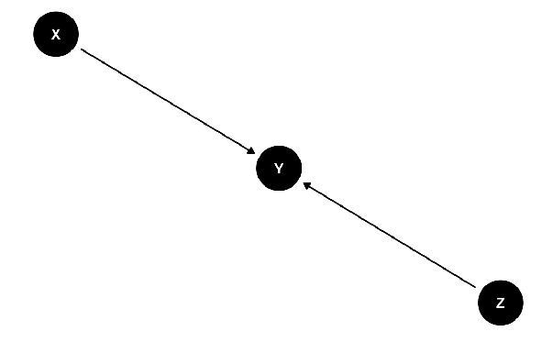
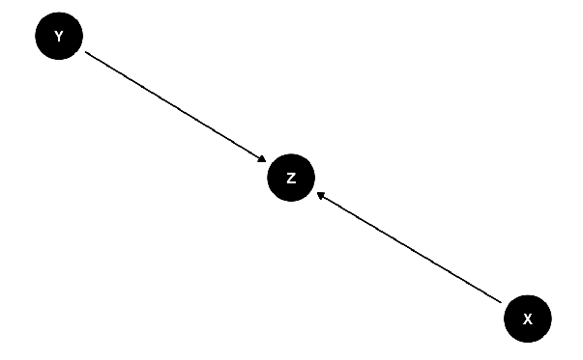
Titeltext
Falsches Kausalmodell
Wahres Kausalmodell
Schlechtes Regressionsmodell
Auch gutes Regressionsmodell
Gutes Regressionsmodell
lm1 <- lm(Y ~ X + Z, data = d)
A tibble: 3 x 5
term estimate std.error statistic p.value
<chr> <dbl> <dbl> <dbl> <dbl>
1 (Intercept) 0.00404 0.0231 0.175 8.61e- 1
2 X -0.440 0.0294 -14.9 1.02e- 45
3 Z 0.943 0.0327 28.9 1.19e-133
lm2 <- lm(Z ~ X + Y, data = d)
A tibble: 3 x 5
term estimate std.error statistic p.value
<chr> <dbl> <dbl> <dbl> <dbl>
1 (Intercept) -0.00919 0.0165 -0.557 5.78e- 1
2 X 0.493 0.0173 28.5 1.85e-131
3 Y 0.483 0.0167 28.9 1.19e-133
https://data-se.netlify.app/2020/06/04/when-adding-variable-hurts-the-collider-bias/

Slide 83
Titeltext
Falsches Kausalmodell
Wahres Kausalmodell
Auch gutes Regressionsmodell
Auch gutes Regressionsmodell
lm5 <- lm(Y ~ X, data = d)
A tibble: 2 x 5
term estimate std.error statistic p.value
<chr> <dbl> <dbl> <dbl> <dbl>
1 (Intercept) -0.00849 0.0312 -0.272 0.786
2 X 0.0465 0.0327 1.42 0.155
lm3 <- lm(Z ~ X, data = d)
A tibble: 2 x 5
term estimate std.error statistic p.value
<chr> <dbl> <dbl> <dbl> <dbl>
1 (Intercept) -0.0133 0.0224 -0.594 5.52e- 1
2 X 0.516 0.0234 22.1 3.71e-88
https://data-se.netlify.app/2020/06/04/when-adding-variable-hurts-the-collider-bias/

Slide 84
Titeltext
Echte Abhängigkeit
Scheinabhängigkeit
Kausaleinfluss
Konfundierung
Auswahlverzerrung
X
Y
X
X
C
C
X
M
Y
Y
Y
(Echte) kausale Abhängigkeit (Ursache-Wirkungs-Zusammenhänge)
Möglicherweise durch einen oder mehrere Zwischenglieder (Mediatoren) vermittelt.
Man spricht auch von einer Kette.
Haben zwei Variablen eine gemeinsame Ursache, so liegt eine Konfundierung vor.
Man spricht auch von einer Gabel.
Kontrolliert man C, so tritt zwischen X und Y eine Scheinabhängigkeit auf.
Man spricht auch von einer Kollision (Collider Bias).

Slide 85
Zeit zu üben

Slide 86
Zeichnen Sie diesen DAG in dagitty.net
http://www.dagitty.net/dags.html
U
U: unbeobachtet
X
Z1
Z2
Z3
Y
Bezeichnen Sie dabei die Variablen wie folgt:
X: UV (exposure)
Y: AV (outcome)
U: unmeasured
Notes:
dag {
bb="-2.865,-5.146,2.956,4.896"
U [pos="2.456,-0.958"]
X [pos="-2.365,-4.309"]
Y [pos="-0.271,4.059"]
Z1 [pos="-0.491,-1.925"]
Z2 [pos="-0.915,1.269"]
Z3 [pos="1.713,1.984"]
U -> Z1
U -> Z3
X -> Z1
Z2 -> Y
Z2 -> Z1
Z2 -> Z3
Z3 -> Y
}

Slide 87
Welche Pfade muss man blockieren?
Welche Pfade muss man blockieren, um den kausalen Effekt von X auf Y zu bemessen?
(S. Elwert, 2013, S. 253).
U
U: unbeobachtet
X
Z1
Z2
Z3
Y

Slide 88
Welche Pfade muss man blockieren?
LÖSUNG
U
U: unbeobachtet
X
Z1
Z2
Z3
Y
X und Y sind unabhängig, da alle Pfade die Kollision bei Z1 enthalten. Sofern nicht auf eine Kollisionsvariable bedingt wird, ist der Pfad blockiert.
Bedingt man auf Z2 oder Z3, ändert sich nichts, da sich kein Pfad zwischen X und Y öffnet.
Bedingt man (nur) auf Z1, so öffnen sich drei Pfade von X zu Y: X – Z1 – Z2 – Z3 – Y, X – Z1 – U – Z3 – Y, X – Z1 – Z2 – Y), so dass X und Y statistisch abhängig werden.
Bedient man zusätzlich zu Z1 auf Z3, so schließen sich die Pfade X – Z1 – Z2 – Z3 – Y und X – Z1 – U – Z3 – Y, aber ein Pfad bleibt offen: X – Z1 – Z2 – Y. Außerdem öffnet sich ein weiterer Pfad: X – Z1 – U – Z3 – Z2 – Y. Durch Bedingen auf Z2 würden sich die Pfade wieder schließen.
https://data-se.netlify.app/2020/05/19/adjustment-set-exercise-from-elwert-2013/

Slide 89
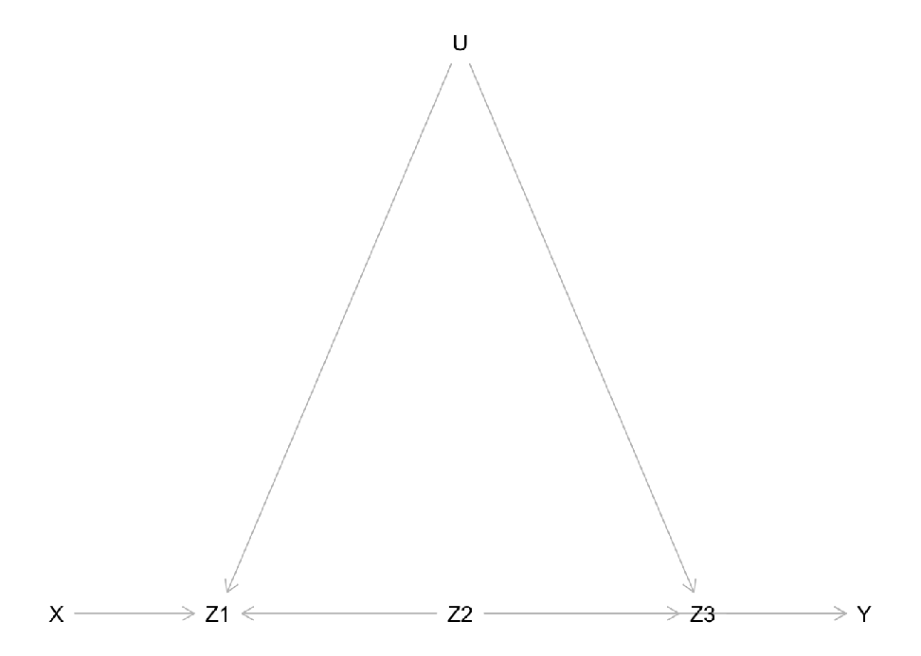
Erstellen Sie den DAG in R!
library(dagitty)
dag1 <- dagitty('
dag {
U [latent, pos = "2.5, 0"]
X [exposure, pos = "0, 1"]
Y [outcome, pos = "5, 1"]
Z1 [pos = "1, 1"]
Z2 [pos = "2.5, 1"]
Z3 [pos = "4, 1"]
U -> Z1
U -> Z3
X -> Z1
Z2 -> Y
Z2 -> Z1
Z2 -> Z3
Z3 -> Y
}')
plot(dag1)
Notes:
dag3_str <- '
dag {
bb="-2.865,-5.146,2.956,4.896"
U [latet, pos="2.456,-0.958"]
X [exposure, pos="-2.365,-4.309"]
Y [outcome, pos="-0.271,4.059"]
Z1 [pos="-0.491,-1.925"]
Z2 [pos="-0.915,1.269"]
Z3 [pos="1.713,1.984"]
U -> Z1
U -> Z3
X -> Z1
Z2 -> Y
Z2 -> Z1
Z2 -> Z3
Z3 -> Y
}'

Slide 90
Die Wissenschaft liebt Kausalität (zu sehr)

Slide 91
Es gibt drei Arten von wissenschaftlichen Studien, sagt Wolfi
Das Gute, das Böse und das Hässliche
Wolfi, reiß dich bitte zusammen!
Wolfi
Angi

Slide 92
Wissenschaft ist meist an kausalen Fragen interessiert
Deskription
Vorhersage
Kausalität
„Welche Konsumertypen gibt es?“
„Sagen Facebook-Likes die Persönlichkeit vorher?
„Erhöht Achtsamkeits-training die Konzentration?
Hernán, M. A., Hsu, J., & Healy, B. (2019). A Second Chance to Get Causal Inference Right: A Classification of Data Science Tasks. Chance, 32(1), 42–49. https://doi.org/10.1080/09332480.2019.1579578

Slide 93
Wissenschaft ist meist an kausalen Fragen interessiert
Kausalität
Deskription
Vorhersage
Kausalität ist cool.
Wolfi
Notes:
Knowing the causes allows you to
intervene upon the phenomenon and to deeply understand the phenomenon.

Slide 94
Journal of Applied Psychology mag auch Kausalforschung
Ausgabe 4 in 2020
Title | quotes (abstract) | causal language?
The generation and function of moral emotions in teams: An integrative review. | „influence on individual team members’ moral emotions“ | yes
On melting pots and salad bowls: A meta-analysis of the effects of identity-blind and identity-conscious diversity ideologies. | „improve intergroup relations“ „the effects of identity-blind ideologies“ | yes
Political affiliation and employment screening decisions: The role of similarity and identification processes. | „to examine the effects of“ | yes
A dynamic account of self-efficacy in entrepreneurship. | „self-efficacy energizes action because“ | yes
Coworker support and its relationship to allostasis during a workday: A diary study on trajectories of heart rate variability during work. | „We examined the effect of“ | yes
A theoretical assessment of dismissal rates and unit performance, with empirical evidence. | "utility analysis suggests that increasing dismissal rates can improve performance“ | yes
Motivation to lead: A meta-analysis and distal-proximal model of motivation and leadership. | „the three MTL types partially explained the relationship“ | no
Putting leaders in a bad mood: The affective costs of helping followers with personal problems. | „how such helping acts may impact leaders“ „ leaders with high (vs. low) managerial experience were less affected by“ | yes
When goals are known: The effects of audience relative status on goal commitment and performance. | „investigating how the perceived relative status of a goal audience influences goal commitment“ | yes
Selecting response anchors with equal intervals for summated rating scales. |  | no
It hurts me too! (or not?): Exploring the negative implications for abusive bosses. | „we propose that perpetrated abuse impacts these supervisor outcomes“ | yes
How can employers benefit most from developmental job experiences? The needs–supplies fit perspective. | „developmental job experiences (DJE) lead to positive work-related outcomes“ | yes
10 von 12 Studien der Ausgabe verwenden Kausal-Sprache.
Angi

Slide 95
Fazit

Slide 96
Take-home Message der Take-home Messages
Glaub keiner Beobachtungsstudie, wenn sie Kausalschlüsse präsentiert.
Es sei denn, sie präsentiert ein gutes Kausalmodell.
Wolfi

Slide 97


Kausalinferenz ist ein Juwel für die Forschung
Hm, aber Judea Pearl hat dafür den Turing Award erhalten.
Das erzählt doch ein verschrobener Prof!
Don
Angi

Slide 98
Einstiegsliteratur
Elwert, F. (2013). Graphical causal models. In S. Morgan (Ed.), Handbook of causal analysis for social research (pp. 245–273). Springer. https://www.researchgate.net/publication/278717528_Graphical_Causal_Models
Lübke, K., Gehrke, M., Horst, J., & Szepannek, G. (2020). Why We Should Teach Causal Inference: Examples in Linear Regression with Simulated Data. Journal of Statistics Education, 1–17. https://doi.org/10.1080/10691898.2020.1752859
Rohrer, J. M. (2018). Thinking Clearly About Correlations and Causation: Graphical Causal Models for Observational Data. Advances in Methods and Practices in Psychological Science, 1(1), 27–42. https://doi.org/10.1177/2515245917745629
Wie, lesen?
Don

Slide 99
Literaturverzeichnis
Corvetti, C. (2006). Saratoga Houses. https://rdrr.io/cran/mosaicData/
Dablander, F. (2020). An Introduction to Causal Inference [Preprint]. PsyArXiv. https://doi.org/10.31234/osf.io/b3fkw
Dedering, U. (2010). Map of the USA [Map]. https://en.wikipedia.org/wiki/Saratoga_Springs,_New_York#/media/File:Usa_edcp_relief_location_map.png
Elwert, F. (2013). Graphical causal models. In S. Morgan (Ed.), Handbook of causal analysis for social research (pp. 245–273). Springer. https:// www.researchgate.net/publication/278717528_Graphical_Causal_Models
Hernán, M. A., Hsu, J., & Healy, B. (2019). A Second Chance to Get Causal Inference Right: A Classiﬁcation of Data Science Tasks. Chance, 32(1), 42–49. https:// doi.org/10.1080/09332480.2019.1579578
item2101. (2020). Avatar Icon Pack [Icon]. www.ﬂaticon.com. https://www.ﬂaticon.com/packs/avatar-14?k=1587995971688 Lübke, K. (2020, February). Introduction to Causal Inference. Dozententage der FOM, Essen.
Lübke, K., Gehrke, M., Horst, J., & Szepannek, G. (2020). Why We Should Teach Causal Inference: Examples in Linear Regression with Simulated Data. Journal of Statistics Education, 1–17. https://doi.org/10.1080/10691898.2020.1752859
Pearl, J. (2009). Causality. Cambridge university press.
Pearl, J., Glymour, M., & Jewell, N. P. (2016). Causal inference in statistics: A primer. Wiley.
Pearl, J., & Mackenzie, D. (2018). The book of why: The new science of cause and effect (First edition). Basic Books.
Rohrer, J. M. (2018). Thinking Clearly About Correlations and Causation: Graphical Causal Models for Observational Data. Advances in Methods and Practices in Psychological Science, 1(1), 27–42. https://doi.org/10.1177/2515245917745629
Shmueli, G. (2010). To Explain or to Predict? Statistical Science, 25(3), 289–310. https://doi.org/10.1214/10-STS330
UpstateNYer. (2009). Saratoga County, New York, USA,. https://en.wikipedia.org/wiki/Saratoga_Springs,_New_York#/media/File:Downtown_Saratoga_Springs.jpg

